Slide 1

Футуризм

Slide 2

Футуризм
литературное течение, в основе которого лежит идея создания сверхискусства, способного преобразовать мир.

Slide 3

Футуризм зародился
практически одновременно
В Росси и Европе.

Slide 4
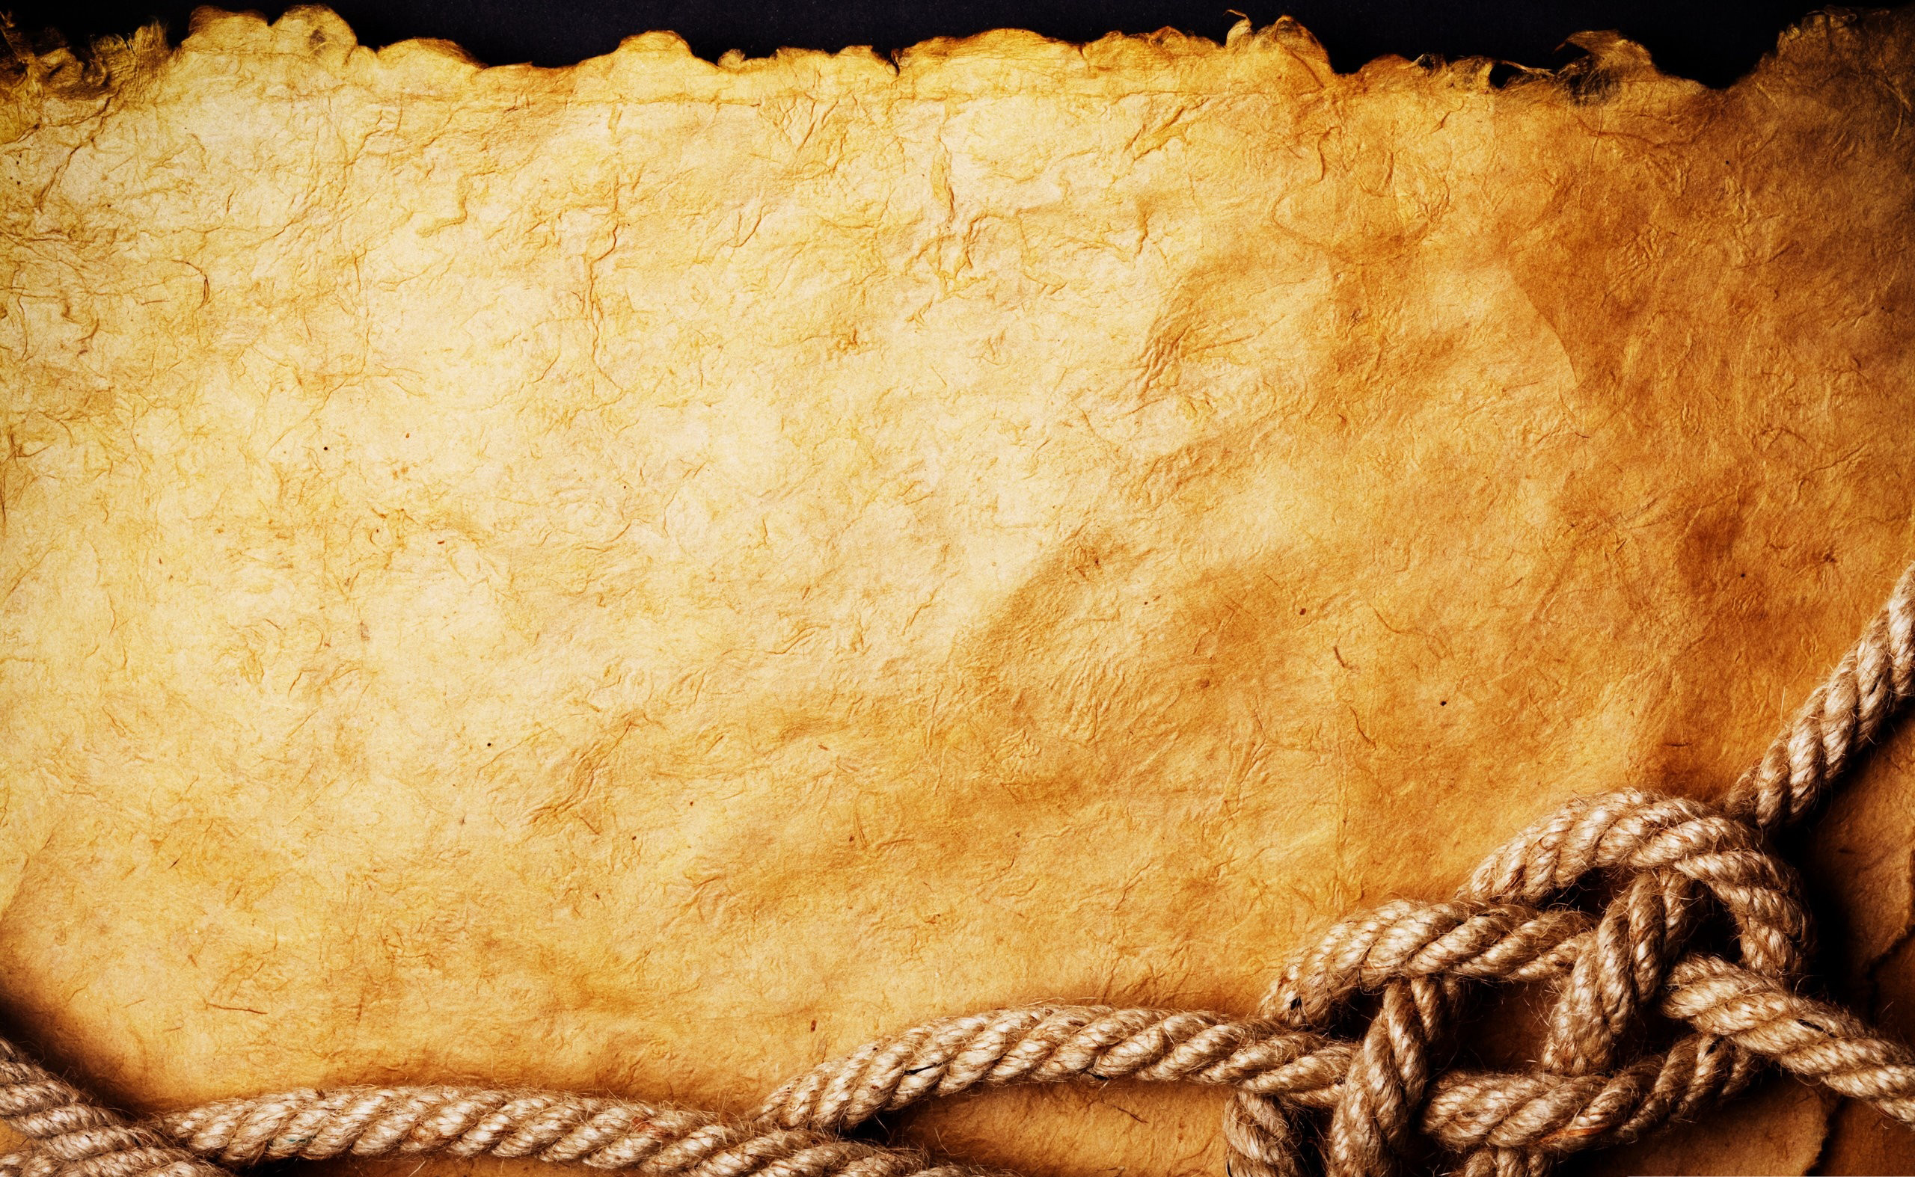

Родоначальниками русского футуризма считаются «будетляне», члены Санкт-Петербургской группы «Гилея» (Велимир Хлебников, Алексей Кручёных, Владимир Маяковский, Давид Бурлюк, Василий Каменский, Бенедикт Лившиц), в декабре 1912 года выпустившие манифест «Пощёчина общественному вкусу».

Slide 5

Манифест призывал «бросить Пушкина, Достоевского, Толстого и проч., и проч., с парохода современности» и формулировал 4 права поэтов:

Slide 6

На увеличение словаря поэта в е г о
о б ъ ё м е произвольными и производными словами (Слово — новшество).
2. Непреодолимую ненависть к существовавшему до них языку.
3. С ужасом отстранять от гордого чела своего из банных веников сделанный Венок грошовой славы.
4. Стоять на глыбе слова «мы» среди моря свиста и негодования.

Slide 7

Футуристы выдвинули свое программное заявление: должно родиться сверхискусство, которое и преобразит мир. Они старались совместить свои эстетические поиски и новейшие технологические достижения того времени.

Slide 8
Они стремились рационально обосновать творчество с порой на фундаментальные науки, что отличало футуризм от других эстетических течений Серебряного века.

Slide 9

Они приветствовали революцию, видя в ней, прежде всего, грандиозное действо, которое способно преобразовать мир и дать ему новую эстетику.

Slide 10
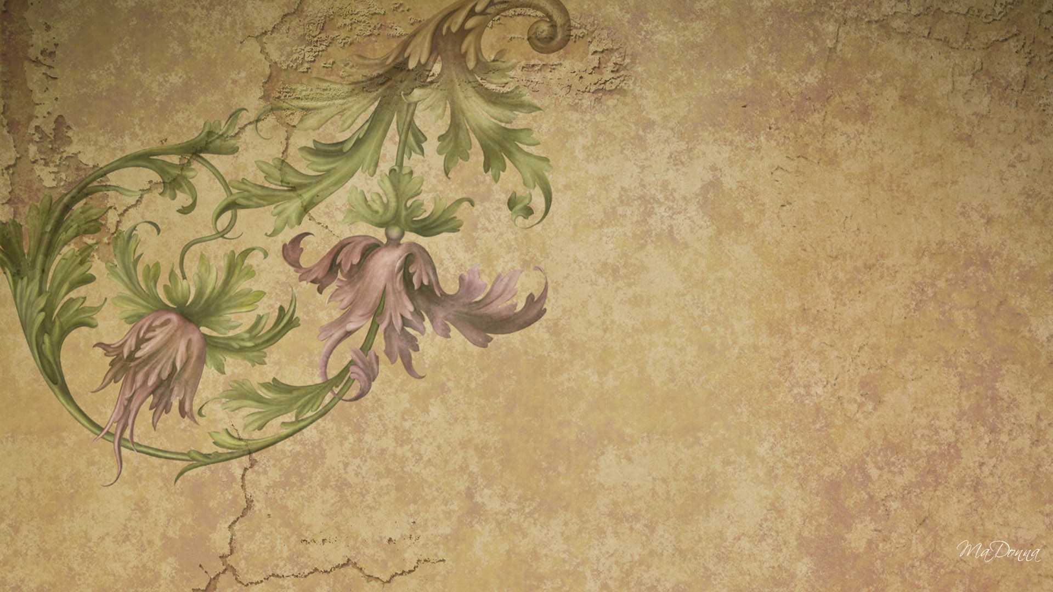
После того, как произошла Февральская революция, футуристы "Гилеи " и вместе с близкими им художниками-авангардистами образовали воображаемое "Правительство Земного Шара ".

Slide 11
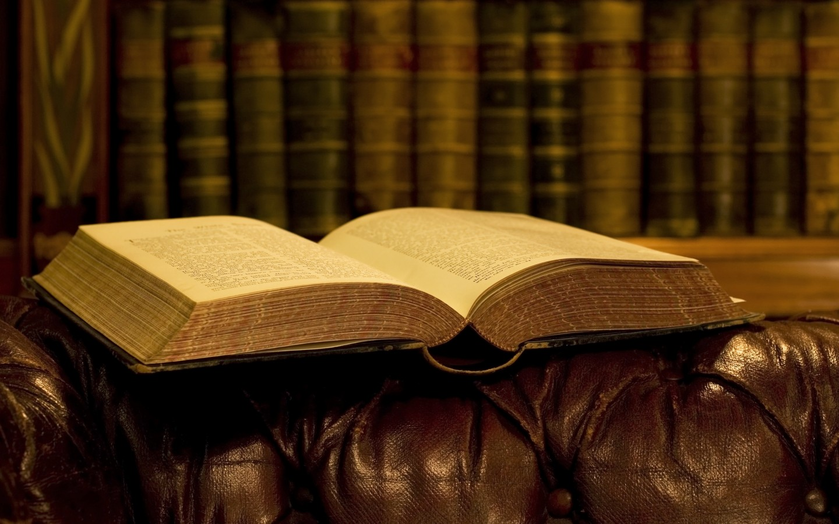
В стилистическом отношении футуристы работали над обновлением языка и поэтики, активно вводили в обиход неологизмы, придуманные ими и т.д. Они резко меняли смысловое соотношение текстов, пробовали новые приемы построения стихотворений и т.д.

Slide 12
Для этого стиля характерны стремление найти новые средства для изображения реальности нового времени, синтез разных видов искусств (смешение поэтических текстов, музыки, живописи, графики), возвращение к фольклорно-мифологическим истокам.

Slide 13
Яркие представители:
Велимир Хлебников
Алексей Кручёных
Владимир Маяковский
Игорь Северянин

Slide 14

Владимир Маяковский
«А вы могли бы?»

Slide 15
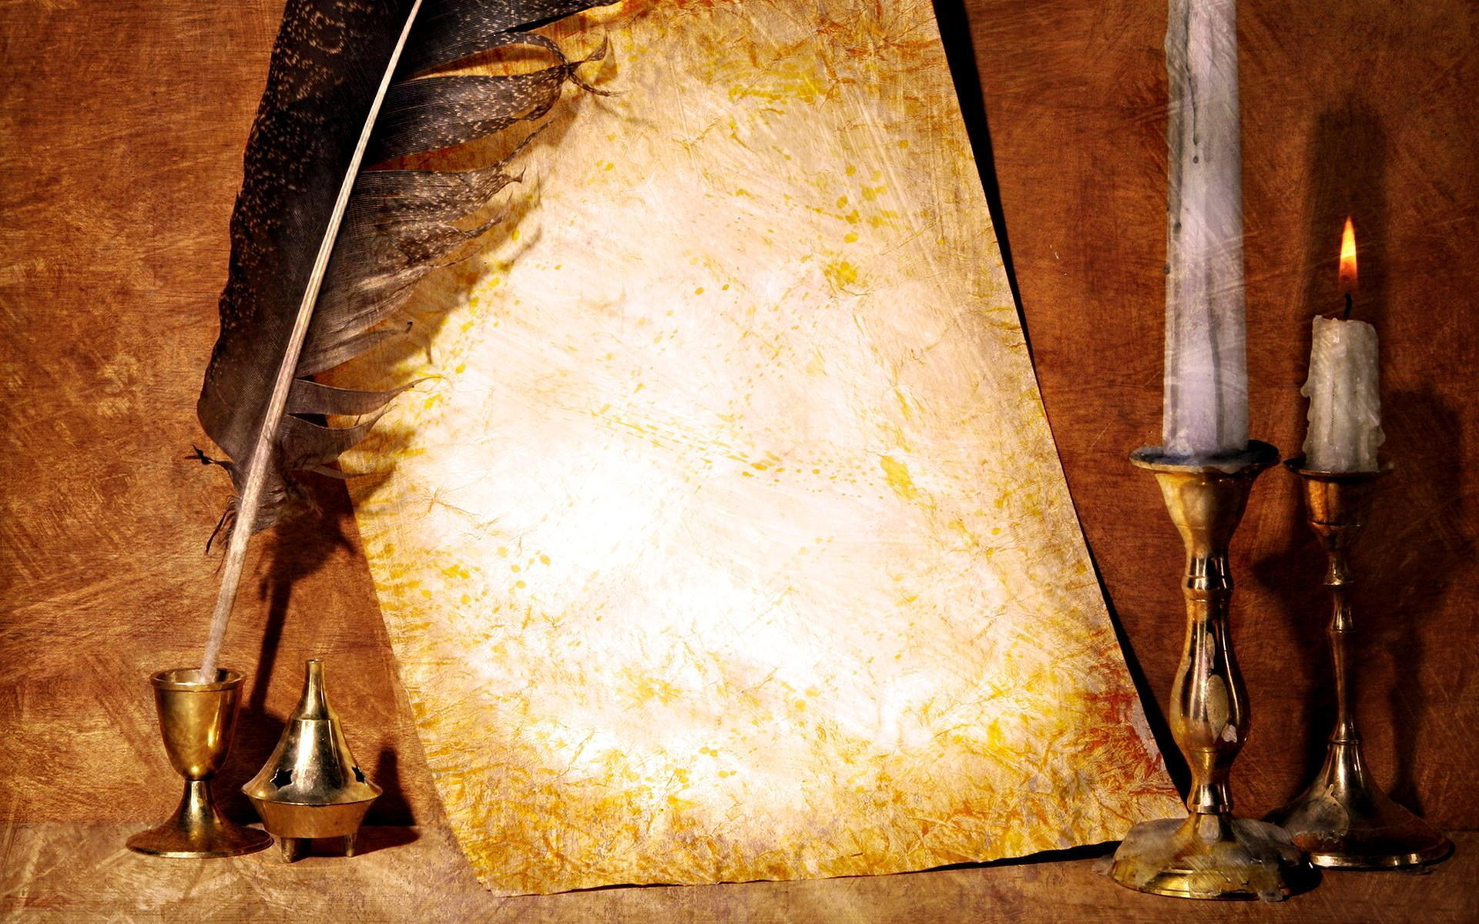
Игорь Северянин
«Все они говорят
об одном»

